Slide 1
Houtzaagmolens deel 2
De industriemolen
Theorieavond
Het Gilde van Vrijwillige Molenaars

Slide 2
Houtzaagmolens deel 2.
Net als deel 1 - De paltrokmolen - is deze PowerPoint voor jullie aangepast tot zelfstudie als oplossing voor de beperkingen door het Corona virus. Ook nu weer heb je alle tijd om deze verdiepingscursus in je op te nemen.
Door deze actie werd het mogelijk om veel meer afbeeldingen toe te voegen uit mijn ruime voorraad afbeeldingen. De beschrijving is soms karig, maar veel afbeeldingen zijn ook vaak een herhaling van de vorige.
In een enkel geval verwijs ik naar een YouTube filmpje die perfect bij het onderwerp past. Maar als je zoekopdracht - molenaar penterbak - invoert kom je veel meer molengerichte filmpjes tegen.
Ik zou zeggen: ga er maar eens lekker voor zitten en leer van de veelzijdigheid van een houtzaagmolen.
Succes,
Jos van Schooten.

Slide 3
Zaandam 1614 De Grauwe Beer.
Dirck Sybrantsz. koopt een deel van het octrooi van Cornelis Cornelisz. om de eerste zaagmolen bovenkruier te kunnen bouwen.
In 1614 ontstaat de industriezaagmolen.
Dirck Sybrantsz. doopte zijn molen met “De Grauwe Beer”. Deze molen heeft tot 1889 aan de Zaan hout gezaagd.
In april 1891 is de molen tot stellinghoogte afgebroken om toen naar Limburg te verhuizen.
Hier werd hij omgebouwd tot beltkorenmolen.
In 1983 werd de molen verplaatst uit het dorp. De molen was zo slecht dat hij vrijwel volledig opnieuw is gebouwd.
Alleen 4 bintbalken, waarvan één met inkepingen van een krukpol, tonen het bewijs dat het ooit een zaagmolen was.
In 2014 is de molen op spectaculaire wijze een eind verderop gezet vanwege de hoge waterstand van het winterbed van de Maas.

Slide 4
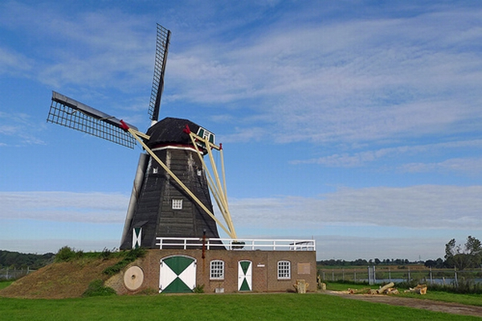
Beesel Limburg.
1891 Beltkorenmolen De Grauwe Beer.

Slide 5
Molendatabase van verdwenen molens.
tekst Molen De Grauwe Beer.
1610 - 1625
Tussen het jaar 1610 en 1625 verrezen de eerste industriemolens aan de Zaan. De gegevens over deze molens zijn schaars. Ook hebben de meeste van deze molens maar kort bestaan. Dit zal ongetwijfeld te maken hebben gehad, dat zich in die periode, de dorpskernen van Zaandam, Koog aan de Zaan, Zaandijk en Wormerveer begonnen te ontwikkelen. Hierdoor kwamen deze molens in de verdrukking. Het is zeer goed mogelijk dat een aantal van deze molens toen is afgebroken en verplaatst naar het vrije veld achter de Zaandorpen. Hiervoor zijn echter geen concrete bewijzen voorhanden.
Deze vroege industriemolens zijn ingetekend op twee kaarten uit 1629 en 1635, vandaar dat hun bestaan bekend is.
Op de kaart uit 1629 is deze molen het eigendom van Dirrick Willem Willemsz. Later heeft hij de molen verkocht, want op de kaart van 1635 staat Heijndrick Dirck Sijbrantsz. als eigenaar beschreven.
Ook van deze vermoedelijk zaag- of oliemolen is het jaar van verdwijnen niet bekend.
Bron: “Duizend Zaanse molens”
P. Boorsma 1968, blz. 247
F. Rol, Zaandijk.

Slide 6
Molendatabase van verdwenen molens.
1624
Jan Pietersz. Ghijsen cum socios te Saerdam beheerden in rederij een houtzaagmolen ‘op ’t Zuideynde van de Koog’. De molen kwam op 20 januari 1624 te voorschijn in de stukken. Die dag verkocht Ghijsen namens de rederij de molen aan Dirck Willemsz. Met de koop was f. 625,- gemoeid.
De molen komt voor op een kaart uit 1629, waarop de erven aan de westzijde van de Zaan zijn aangegeven met de standplaatsen van de molens. Aan de hand van deze kaart stelde Pieter Boorsma in zijn standaardwerk Duizend Zaanse Molens (1951) een molenlijst samen, waarop de molen van Dirrick Willem Willemsz. voorkomt. Het is het vierde erf ten noorden van de zogenaamde Mientensluis, die tot 1635 tegenover het Blauwe Arendspad in Zaandam lag. In dat jaar werd de nieuwe Mallegatsluis even noordelijker geopend en de oude sluis gesloopt.
Bij de verkoop in januari 1624 werden als buren van de molen Jan Dircksz. Calff aan de zuidkant en Jacob Noomen aan de noordzijde aangegeven. Calff had op oudejaarsdag 1624 een verbandacte ontvangen voor een ‘wintmolentje om daer mede met een krek vieren balcken te sagen.’ Dit molentje stond ‘op de westsijde van de Zaan op de Saendijck.’ Hiermee werd niet het dorp Zaandijk bedoeld, maar de dijk langs de Zaan, zoals die van Zaandam tot Knollendam liep.
In 1629 was Dirck Willemsz. dus nog eigenaar van de molen. Twee jaar later was hij overleden. Op 13 februari verkochten de voogden van zijn kinderen de molen voor f. 1590,- aan Jan Jansz. uit Koog. Deze Jansz. was vermoedelijk ook partenhouder in Het Pink, de huidige oliemolen, die toen nog een wipzaagmolen was.
Jan Jansz. woonde ten noorden van zijn nieuwe aankoop. Marij Dircxsdochter had een huis aan de zuidzijde .
Lang bleef Jansz. overigens geen eigenaar, want uit het caartboeck van Jan Jansz. Backer en Dirck Taemisz. van der Does, dat uit 1635 dateert, blijkt dat in dat jaar Heijnderick Dirck Sijbrantsz. eigenaar was.
1614
Hij was een zoon van Dirck Sijbrantsz. die in 1614 de eerste bovenkruier zaagmolen ter wereld introduceerde. Dit was De Grauwe Beer, die een kilometer meer naar het zuiden aan de Zaan stond.
Na 1635 werd overigens niets meer gevonden over de zaagmolen in het Zuideinde van Koog.
Tekst: Ron Couwenhoven, 10 mei 2012.

Slide 7
De industriezaagmolen.
De paltrokmolen was goedkoop en eenvoudig te bouwen, maar als zager was je bij winters weer altijd buiten bezig. Een goede reden om de beschutting op te zoeken van een industriemolen.
Industriemolen → lees: stellingmolen met aangebouwde schuren.
Het was de Grauwe Beer die aan de basis stond van de industriezaagmolen.
Hij werd gebouwd als een achtkante stellingmolen op een vierkante voet met aangebouwde zaagschuren.
Niet veel later werden de molens ook een stuk kleiner uitgevoerd. Hiervoor volstond een zeskante romp die ook goedkoper was.

Slide 8
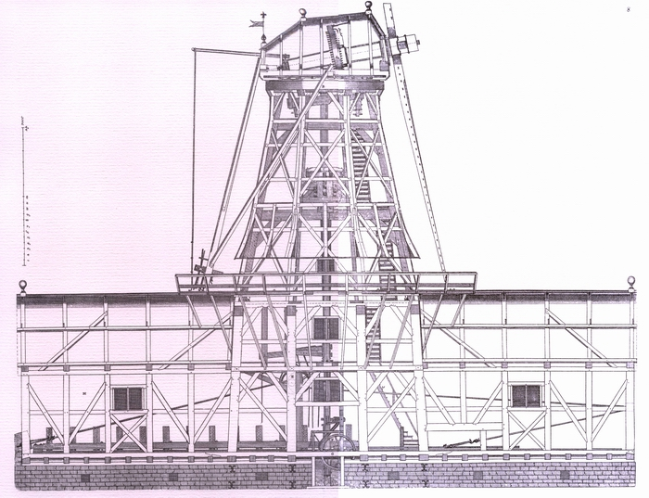
Het Groot Volkomen Moolenboek.

Slide 9
De bouw van de achtkante zaagmolen in grote stappen.

Slide 10
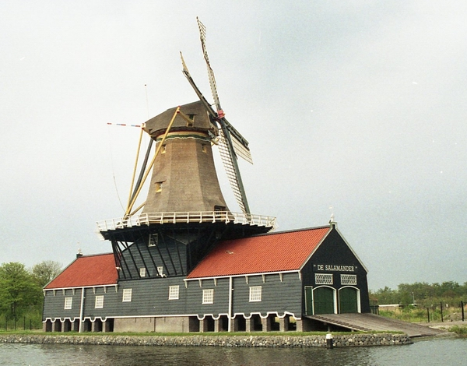
De fundering.
4 rijen poeren onder de schuren. Zware poeren en muurwerk onder het ondervierkant.

Slide 11
Waarom zo hoog?
Waarom staan de industriezaagmolens zo hoog boven de grond?
De zaagramen dansen door de zaagvloer heen en net als bij de paltrokmolen is een vrije ruimte onder de zaagvloer zeer wenselijk.
Zeker voor het opvangen van het zaagsel.
De industriezaagmolen staat net als de paltrok vrijwel altijd aan het water. Het maken van een zaagselkelder is totaal geen optie met het risico van onder water lopen. Dan maar alles van de grond.
De penanten zorgen ook voor een droge onderkant van de zaagvloer door het ontbreken van een kruipruimte.
Tussen de penanten ontstaat behoorlijk wat nuttige bergruimte. Voor gezaagd resthout, een slijpmachineloodsje, brandhout, het schaap, een kippenhok of je fiets.

Slide 12
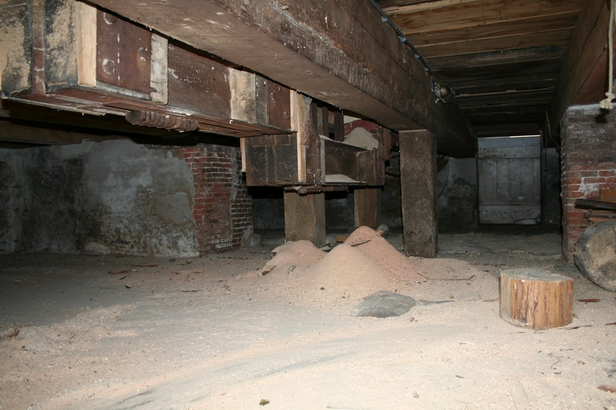
Een winddicht zaagselkot midden onder de molen.

Slide 13
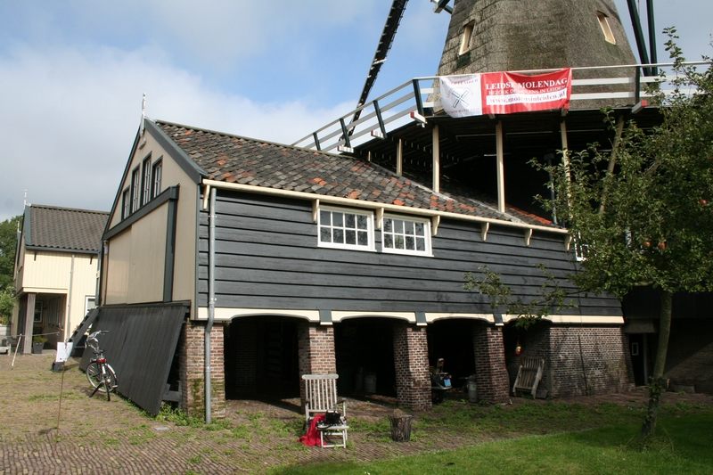
Bergruimte tussen de penanten.

Slide 14
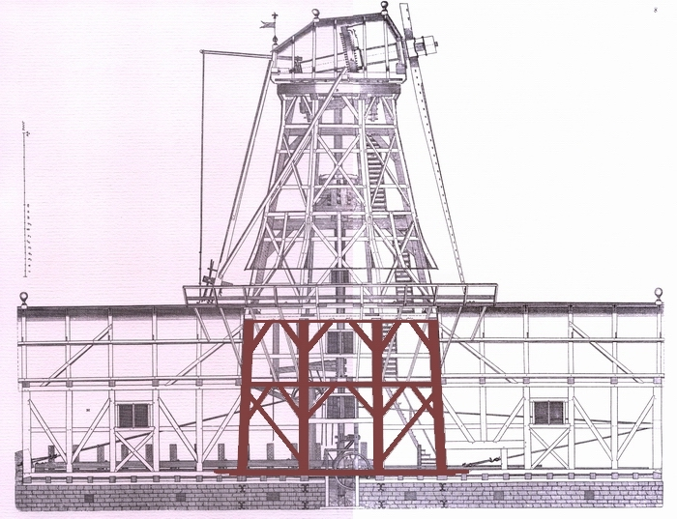
Vier gekoppelde spanten vormen de vierkante onderbouw.

Slide 15
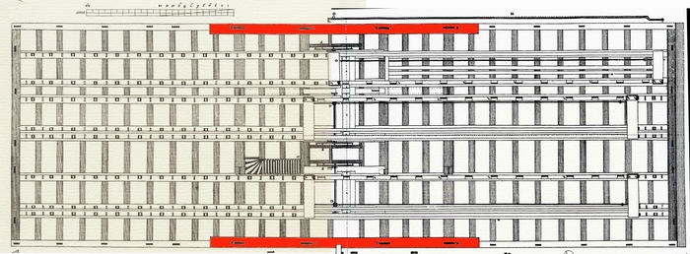
…twee zware onderslagbalken.
De onderslagbalken waar de vier spantbenen op staan.
Een vrije werkvloer is dus gegarandeerd.

Slide 16
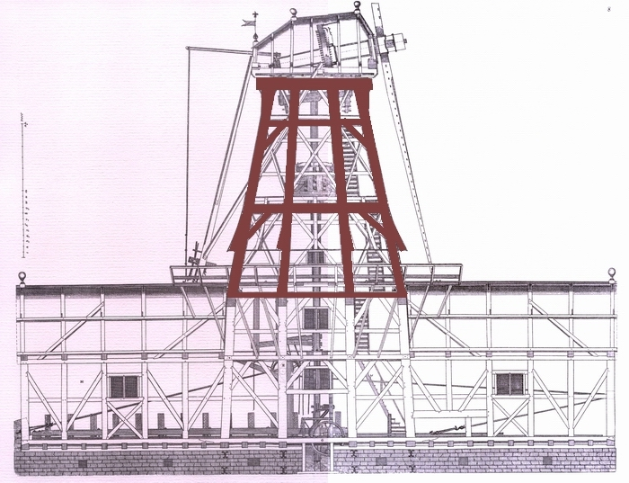
Het boven achtkant met stelling.
Het achtkante tussentafelement rust op de vier bintbalken van de onderbouw.

Slide 17
De zaagvloer en de zaagsledes.

Slide 18
Achtkante zaagmolens in willekeurige volgorde.
De Salamander, Leidschendam.
Fram, Woltersum.
Bovenrijge, voorheen Ten Boer.
De Jager, Woudsend.
De Rat, IJlst.
De Zwaluw, Birdaard.
De Windjager, Zaandam.
De Corneliszoon, Uitgeest.
Bolwerksmolen, Deventer.
De Ster, Utrecht.
d’ Heesterboom, Leiden.
De Herder, Leiden.
ex. De Eendracht, Weesp.
ex. Den Oord, Ommen.
ex. De Dikkert, Amstelveen.
Achtkante zaagmolen op een vierkante onderbouw met aangebouwde schuren.
fotoreportages

Slide 19
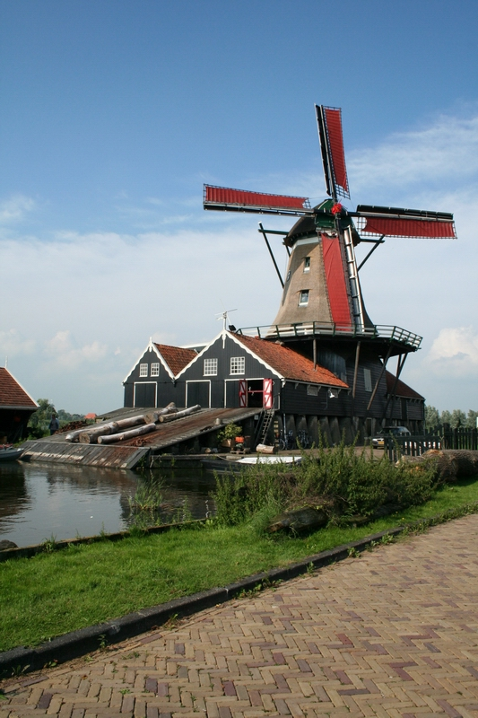
De Rat, IJlst.
Zaanse houtzaagmolen.
De Rot of Walrot.
Balkhaven
Sleephelling
Rietgedekte kap en achtkant.

Slide 20
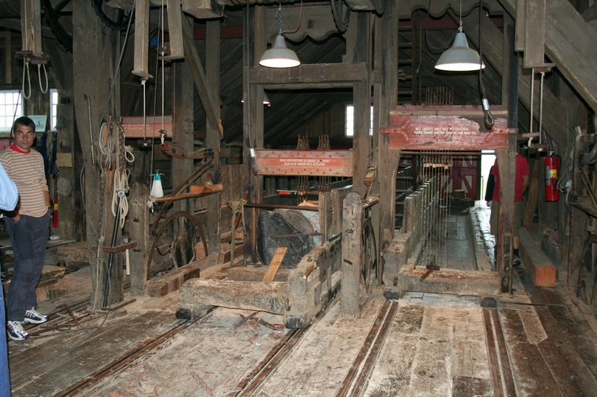
De Rat, IJlst.
Drie zaagramen en drie sledes.

Slide 21
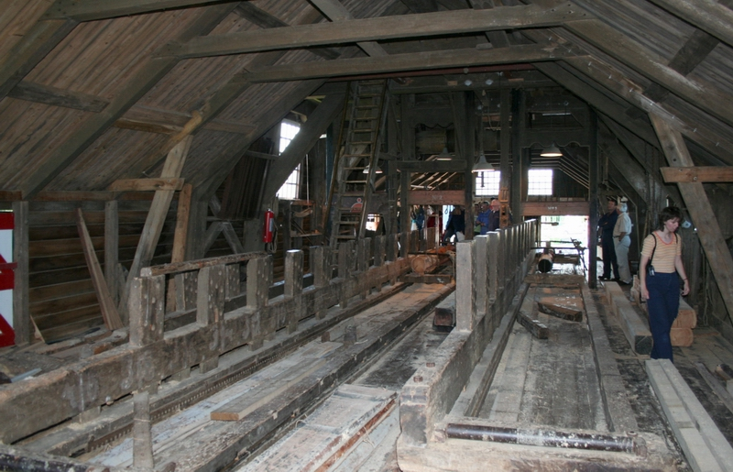
De Rat, IJlst.
De deuren bij de sleephelling staan open.

Slide 22
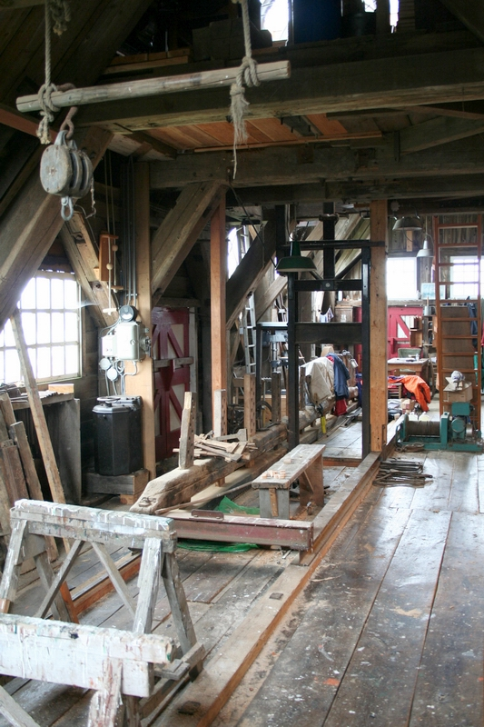
De Rat, IJlst.
Een vierde zaagraam en zaagslee in de aanbouw.
Elektrische aandrijving vanaf het zoldertje.

Slide 23
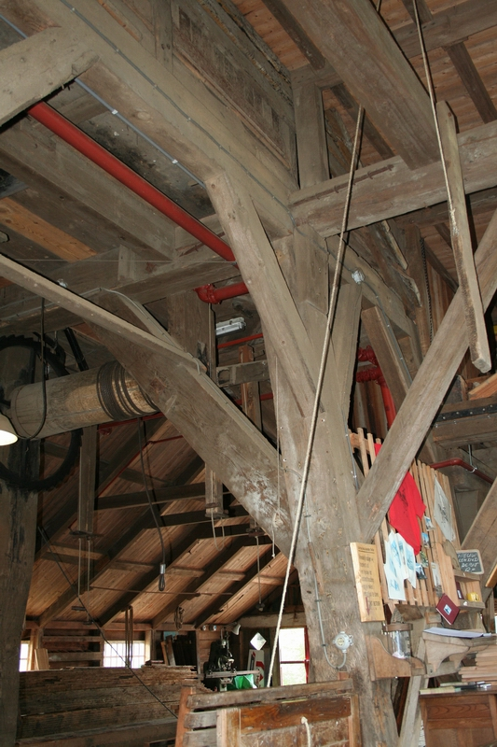
De Rat, IJlst.
Een hoekstijl van het vierkant. Rechts de aanbouw met de vierde zaag.

Slide 24
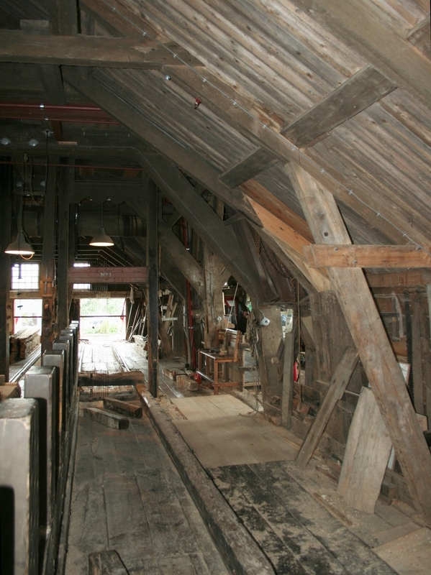
De Rat, IJlst.
Overgang van de zaagschuur en de vierkante onderbouw.

Slide 25
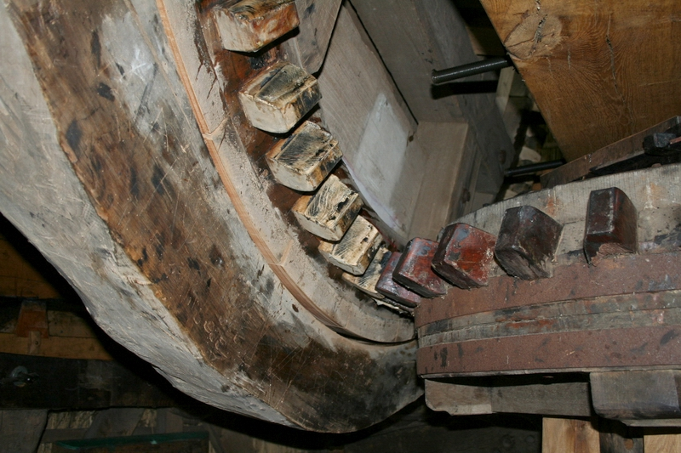
De Rat, IJlst.
Bovenwiel en bovenbonkelaar met conisch kamwerk.

Slide 26
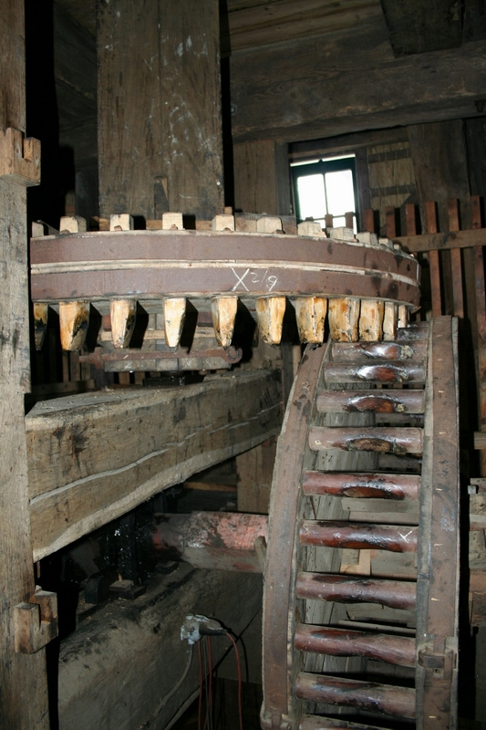
De Rat, IJlst.
Koningsspil, onderbonkelaar en krukwiel = schijfloop.
Twee schaarstijlen met spilkalf en de koningsstijl in een taatspot.

Slide 27
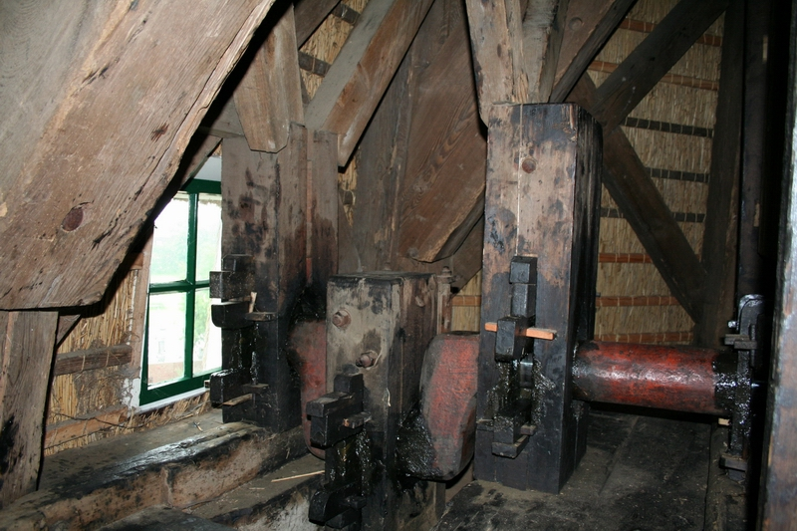
De Rat, IJlst.
Krukas op het eindlager.

Slide 28
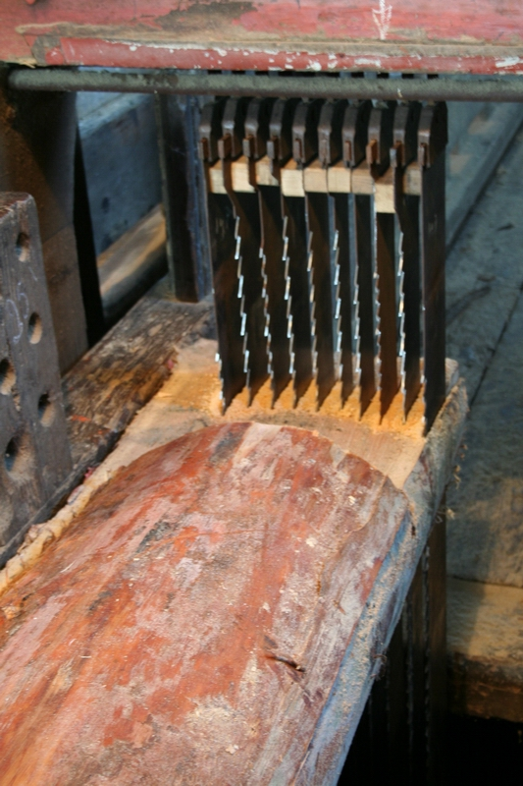
De Rat, IJlst.
Zagen.

Slide 29
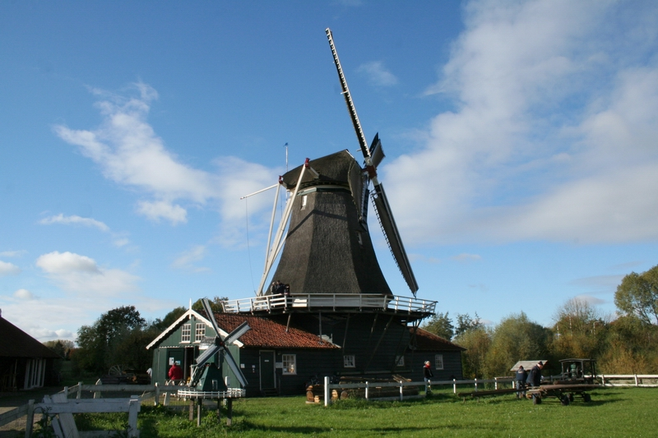
Bolwerksmolen, Deventer.

Slide 30
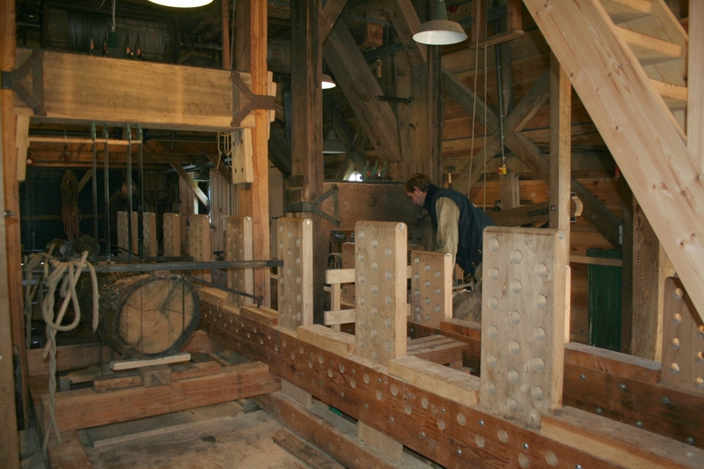
Bolwerksmolen, Deventer.
Drie zaagramen, drie sledes.

Slide 31
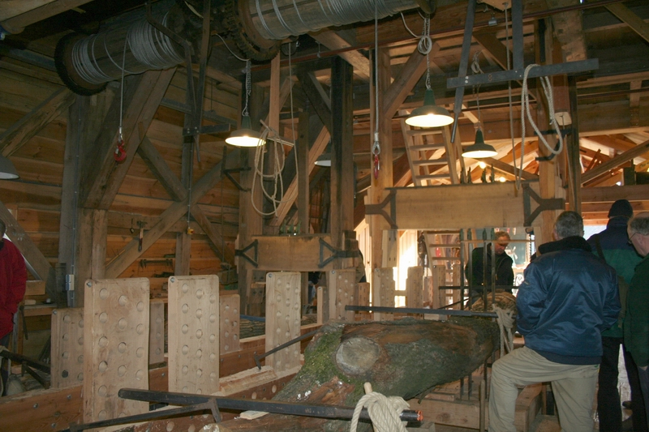
Bolwerksmolen, Deventer.
Gezien vanaf de andere kant.

Slide 32
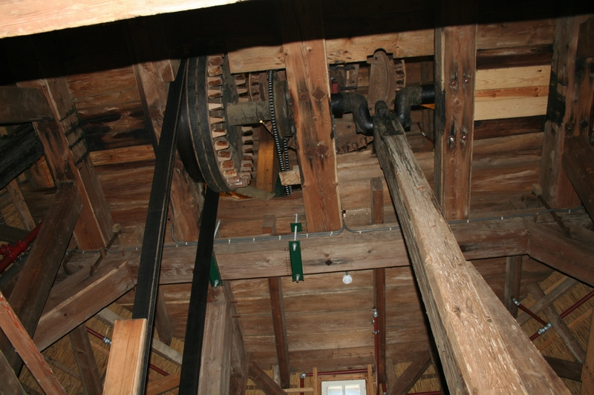
Bolwerksmolen, Deventer.
Bintbalken van de krukzolder. De krukas is ook voorzien van een elektrische aandrijving.

Slide 33
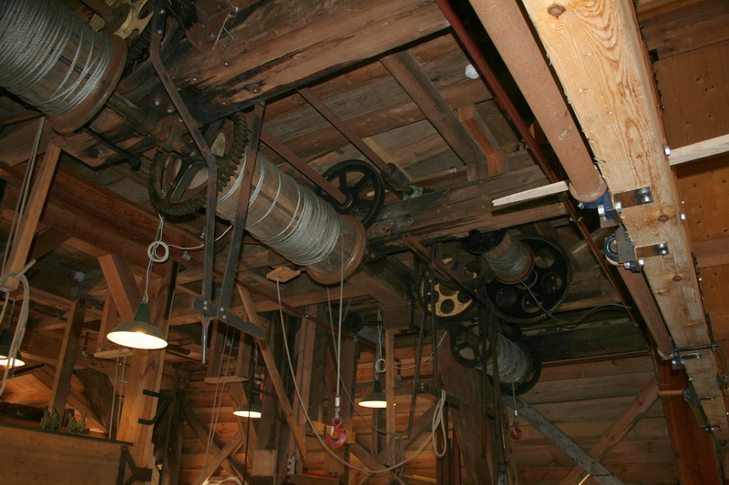
Bolwerksmolen, Deventer.
Winderijen.

Slide 34
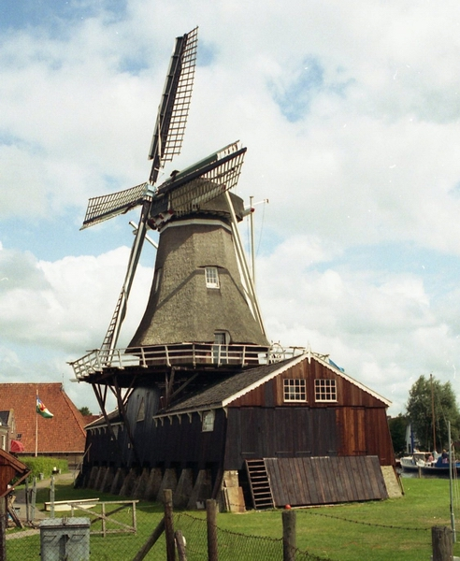
De Jager,
Woudsend.

Slide 35
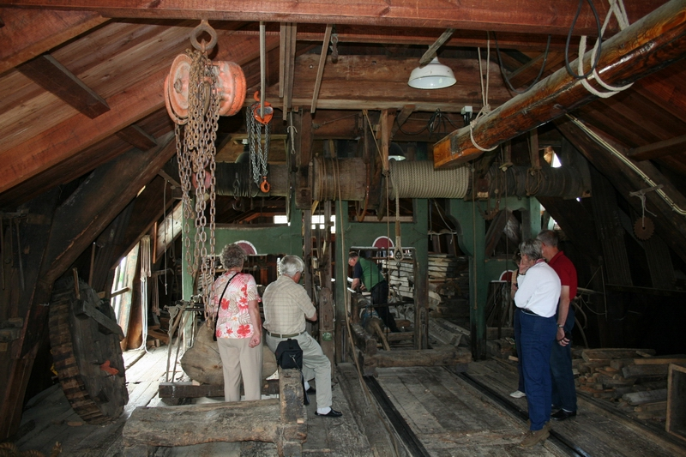
De Jager, Woudsend.
Drie zaagramen en drie zaagsledes.

Slide 36
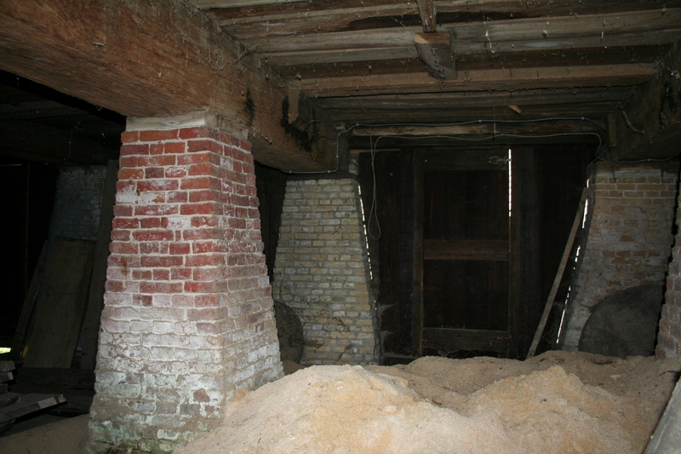
De Jager, Woudsend.
Zaagselkot met kotdeur. Poeren onder de vloerbalken.

Slide 37
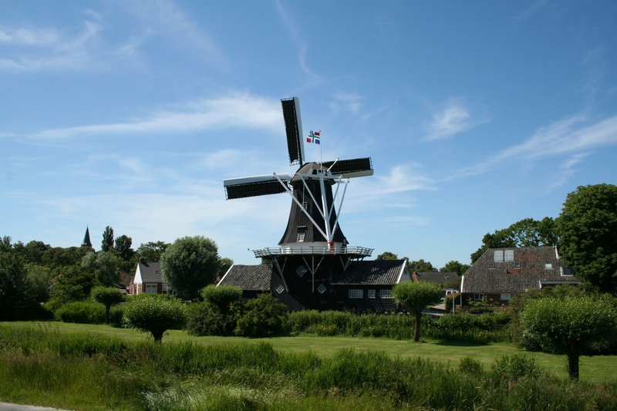
Fram, Woltersum.

Slide 38
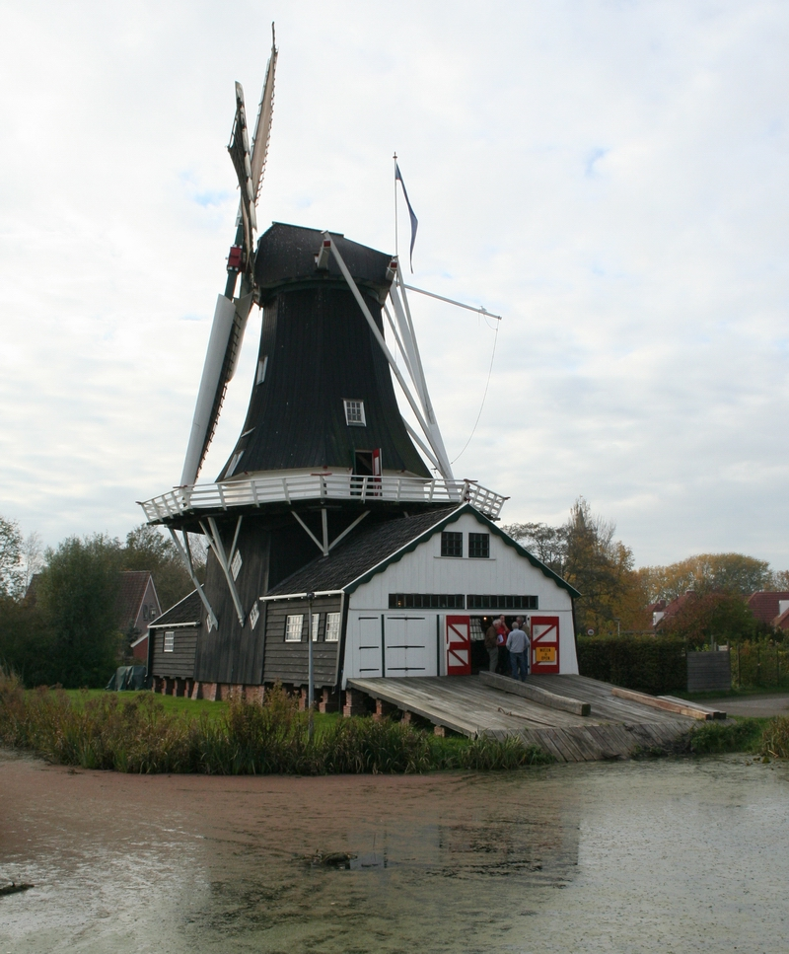
Fram, Woltersum.
Korenmolen
Pelmolen
Zaagmolen

Slide 39
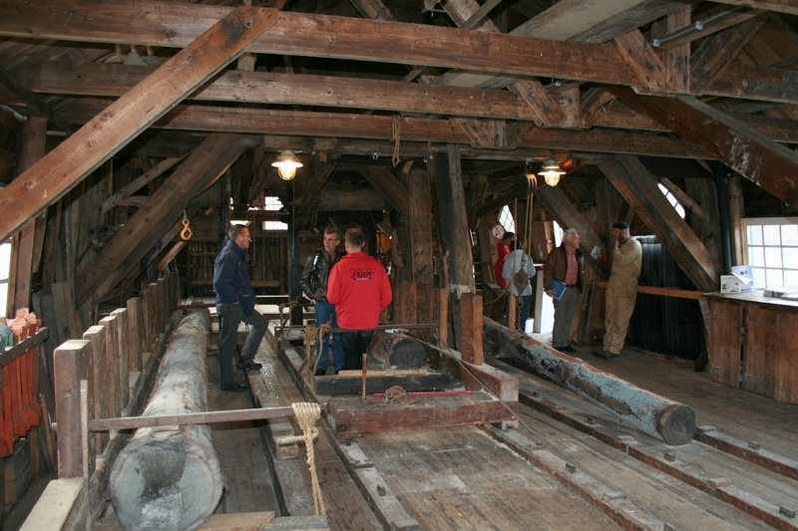
Fram, Woltersum.
Drie zaagramen en drie sledes.

Slide 40
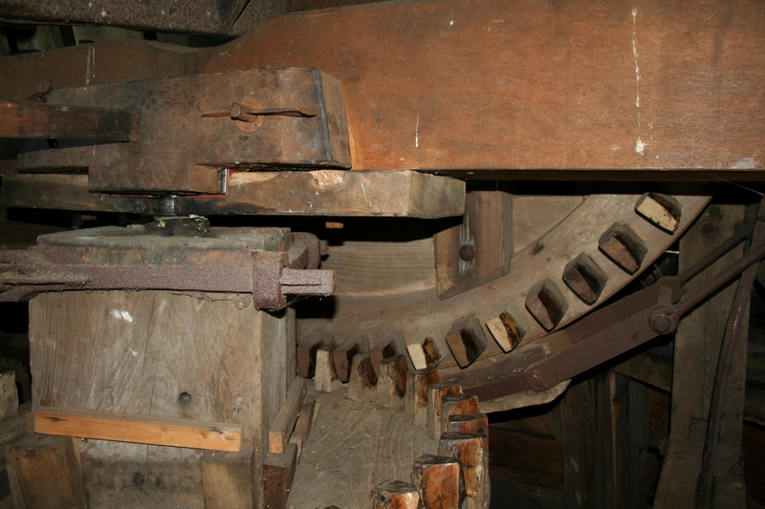
Fram, Woltersum.
Bovenwiel, koningsspil en bovenbonkelaar.

Slide 41
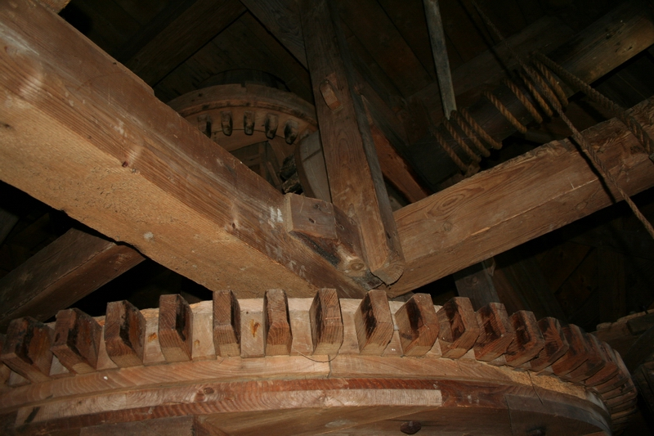
Fram, Woltersum.
Koningsspil, luiwiel en luias, spoorwiel.

Slide 42
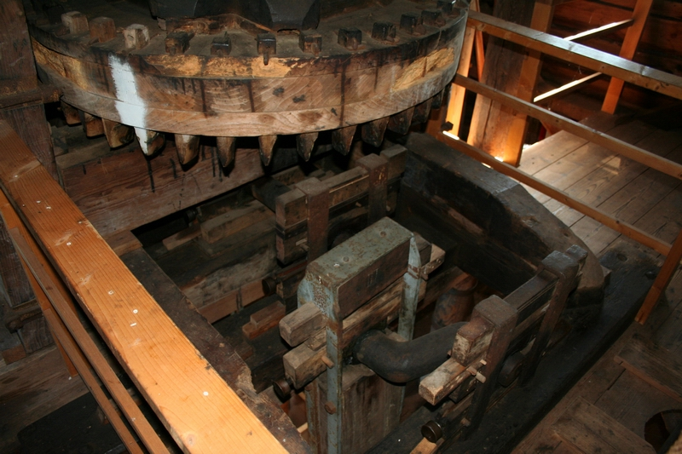
Fram, Woltersum.
Koningsspil, onderbonkelaar en krukwiel met krukas.

Slide 43
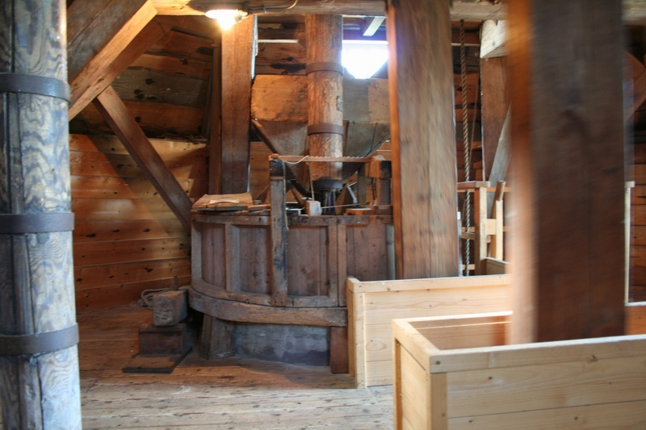
Fram, Woltersum.
Maalzolder en pelvloer.
1 koppel maalstenen twee kolderstokken en een pelspil.

Slide 44
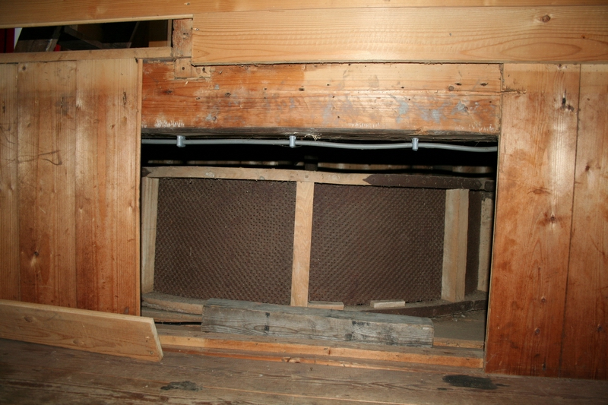
Fram, Woltersum.
Pelsteen onder de pelvloer met pelblik en dustvloer.

Slide 45
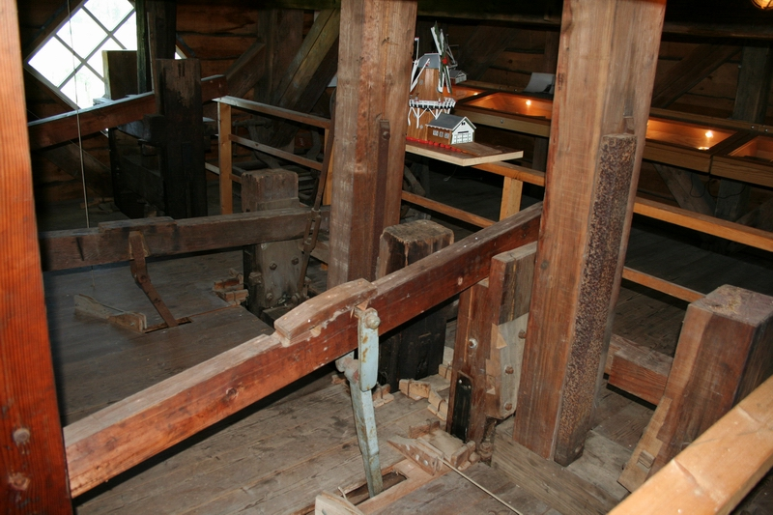
Fram, Woltersum.
Raamzolder met drie kolderstokken aan de draaihoofden en drie wipstokken van de winderijen.

Slide 46
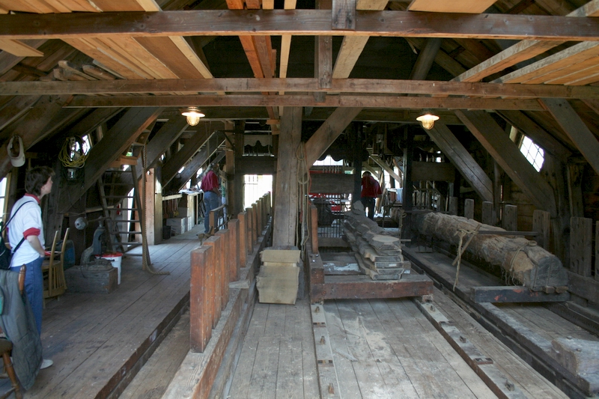
Fram, Woltersum.
Zaagvloer.

Slide 47
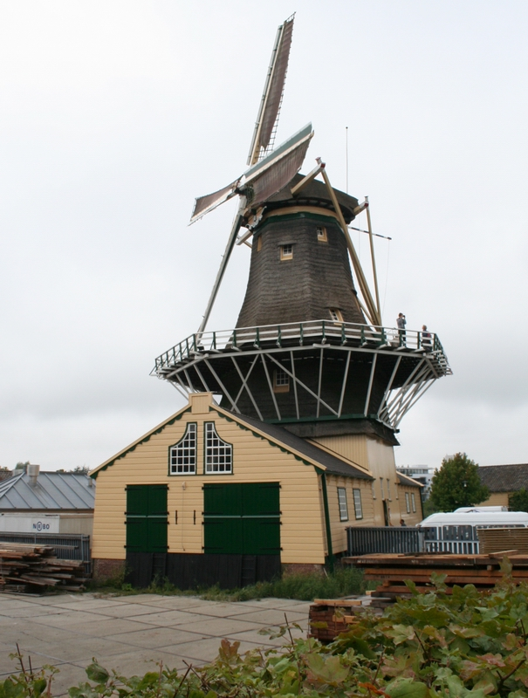
d’ Heesterboom, Leiden.

Slide 48
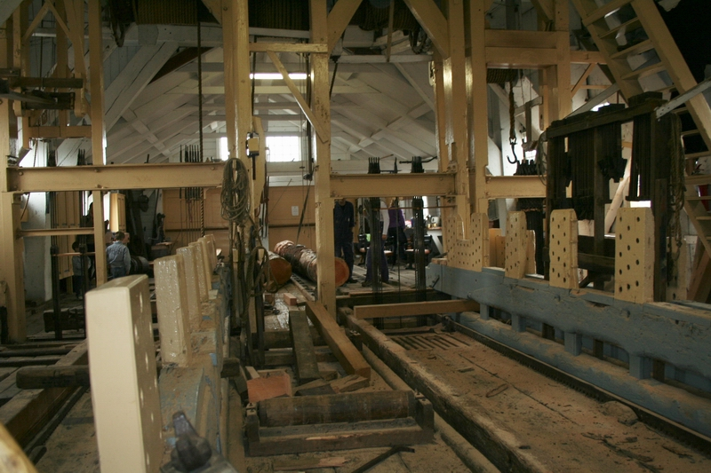
d’ Heesterboom, Leiden.
Drie zaagramen, drie zaagsledes en 1 schulpvloer bij het linker raam.

Slide 49
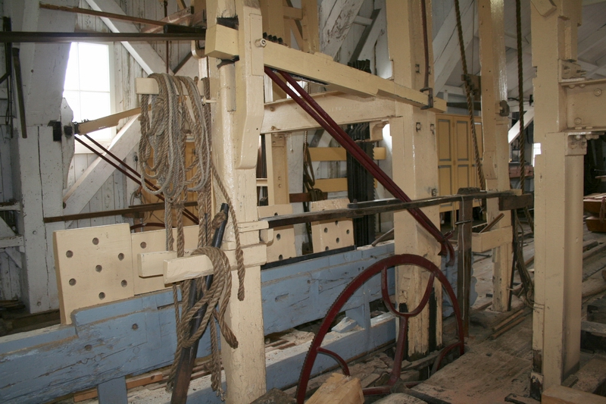
d’ Heesterboom, Leiden.
Krabbelwerk van de slee bij het grote raam.

Slide 50
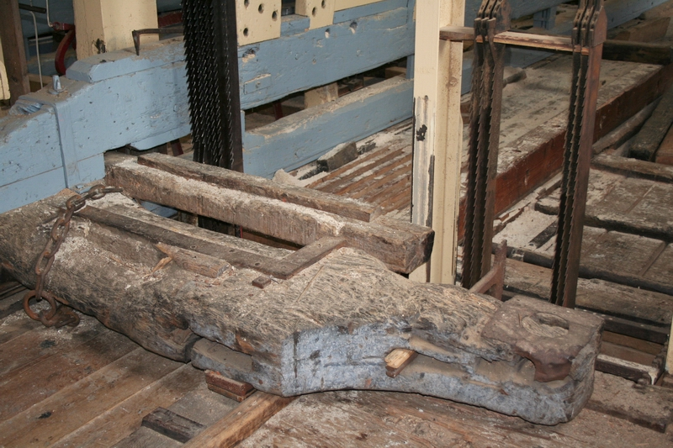
d’ Heesterboom, Leiden.
Sleehoofd met prook voor het schulpwerk van de slee bij het grote raam.

Slide 51
d’ Heesterboom, Leiden.
De kotruimte met kotdeur. Twee onderspanhoofden van de zaagramen en twee stutten onder de reebalken.

Slide 52
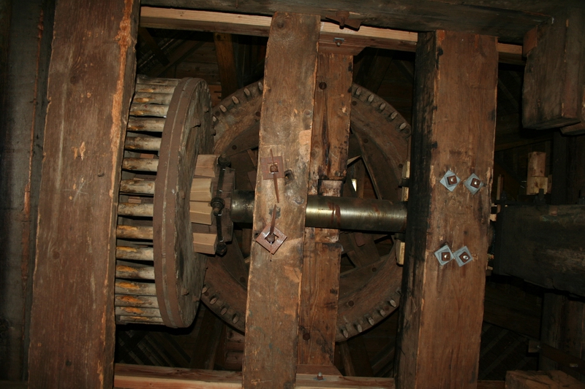
d’ Heesterboom, Leiden.
Onderkant krukzolder. Onderbonkelaar van de koningsspil en krukwiel.

Slide 53
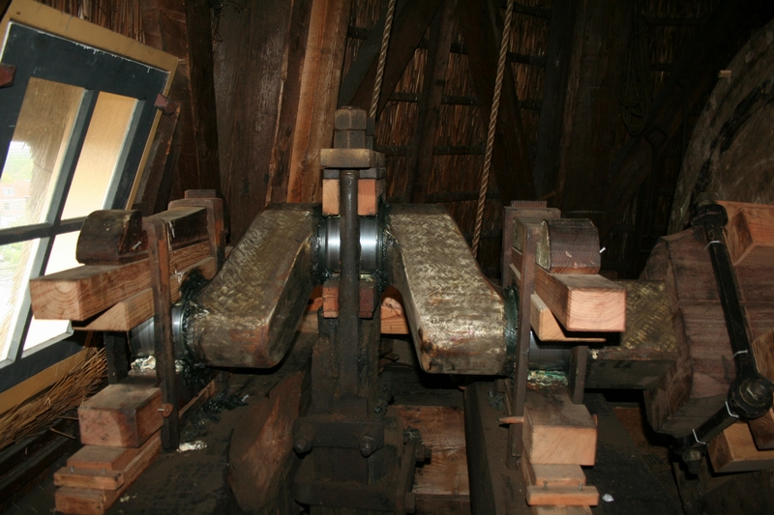
d’ Heesterboom, Leiden.
Krukas.

Slide 54
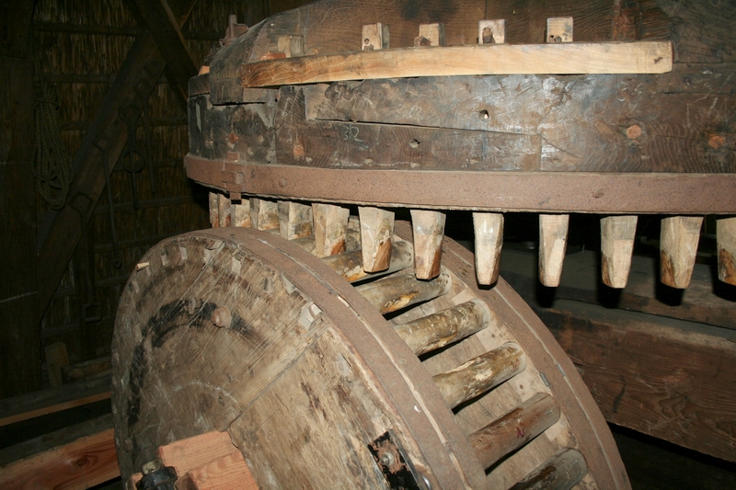
d’ Heesterboom, Leiden.
Onderbonkelaar en krukwiel.

Slide 55
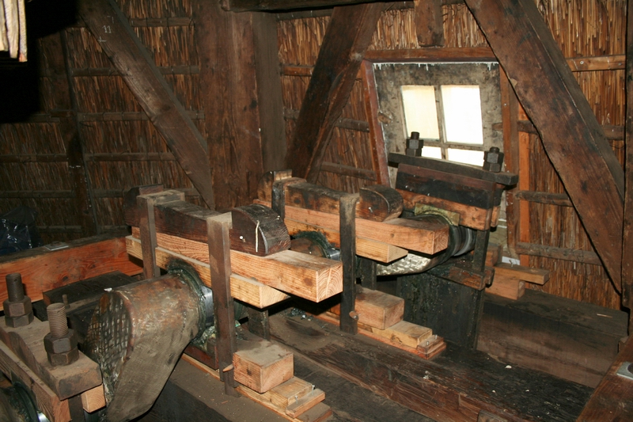
d’ Heesterboom, Leiden.
De andere twee krukbochten en kruklagers.

Slide 56
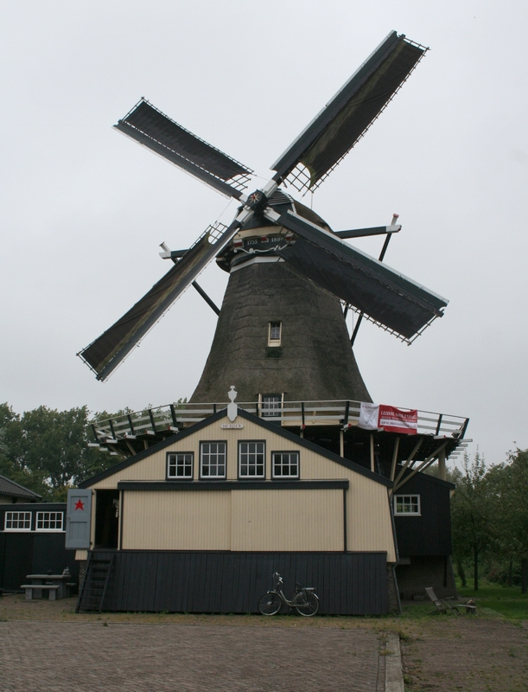
De Herder, Leiden.
Heeft geen traditionele zaagramen meer en ook geen sledes.
De molen heeft een horizontale snelzaag die, dat weer wel, zowel op een elektromotor als op windkracht kan zagen.
In de aanbouw links staat nog een volledige horizontale snelzaag opgesteld maar die is niet meer functioneel.

Slide 57
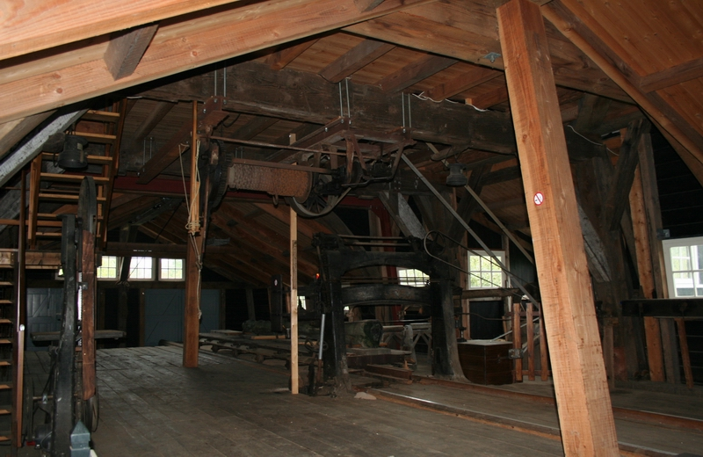
De Herder, Leiden.
Een vrijwel lege zaagvloer met alleen de horizontale snelzaag.

Slide 58
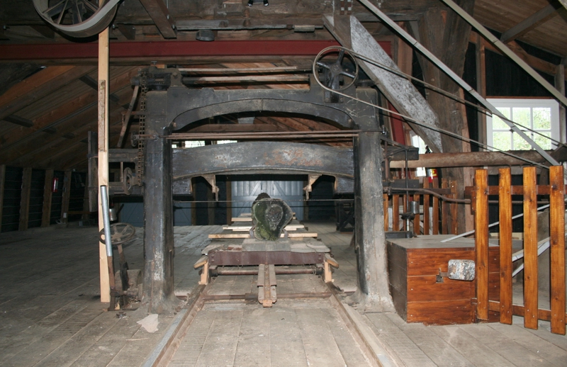
De Herder, Leiden.

Slide 59
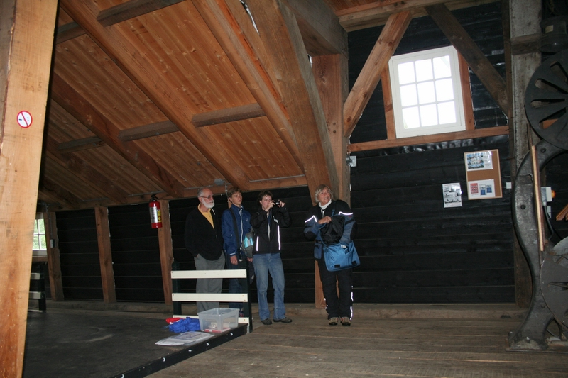
De Herder, Leiden.
Vierkante onderbouw met aangebouwde schuren. Detail.

Slide 60
De Herder, Leiden.

Slide 61
You-Tube
https://www.youtube.com/watch?v=9fwseCezABM
Leidse Molendag 20 september 2015.
waaronder een zagende De Herder en Heesterboom.

Slide 62
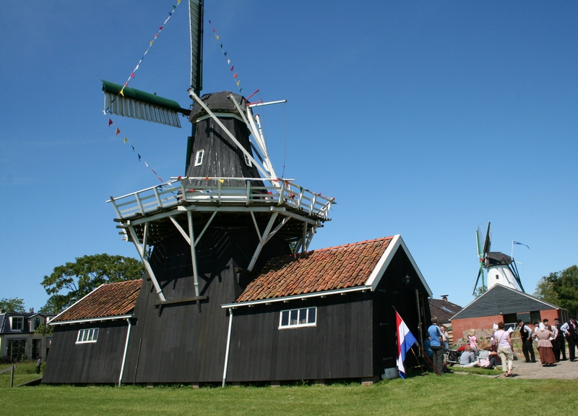
Bovenrijge, Ten Boer.
Klein maar fijn.

Slide 63
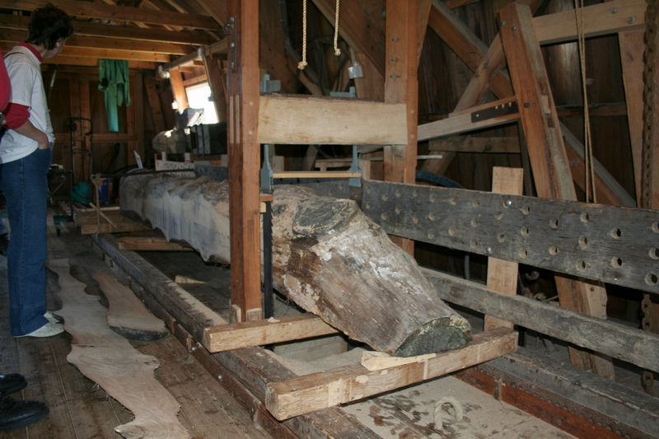
Bovenrijge, Ten Boer.
Een zaagraam en een slee.

Slide 64

Bovenrijge, Ten Boer.
Riem gedreven lintzaag en draaibank.

Slide 65

De Ster, Utrecht.

Slide 66
De Salamander, Leidschendam.
Grenen achtkant gedekt met riet op vierkante onderbouw met aangebouwde schuren.
Open kruipruimte tussen de poeren.
Later afgeschot.
Gesloten kotruimte.

Slide 67

De Salamander, Leidschendam.

Slide 68

De Salamander, Leidschendam.
Twee zaagramen, een slee en een schulpvloer.

Slide 69

De Salamander, Leidschendam.
Geschikt voor het zware werk.

Slide 70

De Salamander, Leidschendam.
Winderijen.

Slide 71

De Salamander, Leidschendam.
Bovenwiel, bovenas.

Slide 72

De Salamander, Leidschendam.
Onderbonkelaar vrij van een schijfloop die op een horizontale as met drijfriemen is geplaatst.
De kleine riem is voor de aandrijving van de winderij.

Slide 73

De Salamander, Leidschendam.
De grote drijfriem van de liggende as drijft de krukas aan.

Slide 74

De Salamander, Leidschendam.
Riemaandrijving van de krukas.

Slide 75

De Salamander, Leidschendam.
Samengestelde krukas.

Slide 76
Wat ook zaagt:
Het Jonge Schaap, Zaanse schans.
Als enige zeskante zaagmolen.
Het Klaverblad, Zaanse schans,
Wipstellingzaagmolen.
Holtens’ molen, Deurne.
Ronde stenen stellingmolen met aangebouwde zagerij,
Agneta, Ruurlo.
Ronde stenen stellingmolen met schuren en grote zagerij.
Watermolen van Singraven. Denekamp.
Wenumse watermolen, Wenum.
Mijn Genoegen. Arnhem.
De Otter, Amsterdam.
De Eenhoorn, Haarlem.
De Poelenburg. Zaanse schans.
De Held Jozua, Zaandam-oost.
5 paltrokmolens.

Slide 77

Het Klaverblad, Zaanse schans.
Lattenzager.

Slide 78

Agneta, Ruurlo
Ronde stenen stellingmolen.
Korenmolen
Zaagmolen.
Een zaagraam in de voet van de molen. Aangebouwde zaagschuren.
Moderne zagerij
fa. Vaags Molenwerken.

Slide 79

Waterradmolen Singraven, Denekamp.

Slide 80

Waterradmolen Singraven, Denekamp.

Slide 81

Waterradmolen Singraven, Denekamp.

Slide 82

Waterradmolen Singraven, Denekamp.

Slide 83

De zeskante bovenkruier
De specifieke kenmerken.
Het zeskant staat met vier stijlen op de penanten en met twee stijlen in het midden van de werkvloer.
Schaalmodel gebouwd aan de hand van de tekening uit ‘Het Groot Algemeen Moolenboek’ uit 1761.
‘t Foruyn staande te Amsterdam.

Slide 84

Het Jonge Schaap Zaandam.

Slide 85

Fundament van het zeskant.
Zware penanten voor de vloerbalken. Daarop twee muurplaten.

Slide 86

De zeskante bovenkruier.
Het zeskant heeft geen ondertafelement.
In de breedte liggen vier zware balken waar de stijlen op gezet zijn.
De muurplaten liggen hier in de lengte overheen en zorgen voor het nodige verband.
Dit is de midden doorsnede over het losse bint.

Slide 87

Positie van de zeskantstijlen.

Slide 88

Zolders.
kapzolder
krukzolder
lege zolder
raamzolder
werkvloer of sleegrond

Slide 89

Kapzolder: bovenwiel met een Hollandse- of stutvang

Slide 90

IJzerbalk onder de middenbalk.

Slide 91

Koningsspil
Bovenwiel: bovenbonkelaar,
70 : 32 kammen.

Slide 92

Hollandse- of stutvang.

Slide 93

Onderkant kapzolder met een kromme bintbalk.

Slide 94

Kapzolder.
Detail van de bouwtekening van Het Jonge Schaap uit de molenmap van Anton Sipman.

Slide 95

Kapzolder.
Drie van de zes stijlen.
Eén van de twee vaste bintbalken van een zeskant.

Slide 96

Kapzolder.
De logische positie van een losse bintbalk.
Recht naar de overkant.
Alleen staat er hier een koningspil in de weg.

Slide 97

Kapzolder.
Daarom wordt er een kromme bintbalk toegepast.

Slide 98

Kapzolder.
Of er wordt gekozen voor een kreupele bintbalk en twee raveelbalken.

Slide 99
Losse bint.
Het Jonge Schaap heeft een kromme bintbalk om de koningsspil te ontzien.

Slide 100

Krukzolder.
Koningsspil en onderbonkelaar.

Slide 101

Krukzolder.
De twee schaarstijlen staat op de losse bintbalk van de krukzolder met daartussen het spilkalf met de koningsspil in een taatspot.

Slide 102

Krukzolder.
De onderbonkelaar drijft een schijfloop als krukwiel aan.
Onderbonkelaar : krukwiel
49 kammen
44 staven
70 : 32
x
49 : 44
versnelling krukas:
1 : 2,44

Slide 103

Krukzolder.
Samengestelde krukas met moderne lagers.

Slide 104

Startprobleem met de krukas.
Toen Anton Sipman Het Jonge Schaap op had gemeten en op papier zette, zat er een samengestelde krukas in. Deze krukas werd bij de herbouw overgenomen van de tekening en voorzien van moderne lagers. Onvoorzien was dat deze lagers, gemonteerd op een houten balkenlaag, geen mogelijkheid kregen om te werken. Tot twee maal toe is de krukas gebroken. Bij de laatste herstelling zijn de lagers gewijzigd in meer traditionele lagers die de krukas meer bewegingsvrijheid geven.

Slide 105

Krukzolder onderzijde.
Het Jonge Schaap telt 7 pollenbalken, in dit geval lagerbalken. Deze liggen dwars op de twee vaste binten van de krukzolder.

Slide 106

Raamzolder.
De kolderstok
of wuifelaar.
Kolder: korte → juffer
4,5 tot 5 meter.
Aan boven en onderkant even dik.
Juffer: gedeeltelijk beslagen spar.
Importhout Oostzeegebied.
Vooral voor steigerpalen en boerderijkappen.
Dunne heipalen van 4 tot 8 meter.
( Het Juffertje.)

Slide 107

Raamzolder.
Twee van de drie zaagramen.

Slide 108

Raamzolder.
Het grote dubbele zaagraam.

Slide 109

Raamzolder.
De wipstokken met haalders van de winderijen.

Slide 110

Raamzolder onderzijde.
Drie winderijen.
De linker en rechter winderij voor het binnentrekken van het stamhout. Ook hier ligt er een remtouw om de windklos. De middelste winder is voor het terughalen van de zaagsledes.
krabbelaar of haalder
pal

Slide 111

Zaagvloer.
Het middelraam met zaagslee en krabbelwerk.
Het sleehoofd (links) is verlengd en voorzien van en prook of klauwijzer.
Deze duwt de planken door het schulpraam over de neuten van de schulpvloer.
Het linker raam is het schulpraam.
Hier worden de planken gekantrecht en kan vlak werk worden opgedeeld.
Bovenaan de winderij met touw, ketting en stam.

Slide 112

Zaagvloer.
Het grote dubbele zaagraam. Links de slee en rechts de neuten van de schulpvloer. Bij het zaagraam hangen twee steunborden boven de schulpvloer.
Let ook op de positie van de zeskantstijlen.

Slide 113

Zaagvloer.
Een Douglas spar in bewerking op het middelraam.

Slide 114

Zaagvloer.
De proken of klauwijzers op het achterste sleehoofd staan tussen de bladen van het grote raam.
Het krabbelrad is van de slee bij het middelraam.

Slide 115

Sleephelling.
De stammen worden, direct nadat ze op de helling zijn getrokken en tegen de dorpel liggen, van de bast ontdaan met de schilschop.

Slide 116

Het kot.
Tussen de poeren aan de noordkant onder de sleegrond ligt het brandhout te drogen. In vroeger tijden het extraatje op het zaagloon van de zager en de knechten.

Slide 117

De afschotzijde.
Aan de achterkant van de zaagschuur zitten de deuren voor het afschieten van de gezaagde planken. Tussen de penanten aan de noordzijde zitten een werkschuurtje en staat de zaagslijpmachine.

Slide 118

Droogloods.
Al het gezaagde hout wordt opgelat zodat de wind vrij spel heeft tussen de bladen. (planken). Eikenhout moet regelmatig worden omgekeerd.

Slide 119
Levering van zaagwerk.

Slide 120

Zwarte Woud.

Slide 121

Stammen verzamelen.

Slide 122

Vlot bouwen.

Slide 123
De Rijn afzakken.

Slide 124

Hollandervlot.

Slide 125

Website:
https://www.tjerkmiedema.nl/artikelen_hout/Houtvlotterij_in_de_17de_en_18de_eeuw_in_Nederland.pdf

Slide 126
Slechten.
Uit elkaar halen van de ‘varende dorpen’ en verbouwen tot handzame vlotten voor de binnenvaart naar de zaagmolens.

Slide 127

Binnenvaart.

Slide 128

Zaan.

Slide 129

Balkenhaven van Het Jonge Schaap.

Slide 130
Wateren.
Makkelijkste transportmogelijkheid zolang het hout drijft.
Uitspoelen van de werkzame sapstroom en de suikers om de groei te stoppen.
Waterend hout moet volledig onder water blijven.
Doden van ongewenst ongedierte.
Verbeteren van de eindkwaliteit van het hout.
Sommige blanke houtsoorten niet wenselijk i.v.m. verkleuring.
Harsrijke houtsoorten wateren slecht. Behoud van hars goed voor buitentimmerwerk.
Zeker aan te raden voor eiken en iepenhout.
Langdurig wateren heeft geen zin. Proces duurt max. een jaar. Voor opslag, mits helemaal onder water, doet dit decennia lang niet af aan de kwaliteit.

Slide 131
Stam,
Naar de zaag.
Op de slee.
Zagen plaatsen.
Zagen.
Uitladen.
Afschieten.
Oplatten.

Slide 132
Gaan we nog verder dan?
Nee, de houtzaagmolen als gebouw, en de inrichting van het technische deel is nu wel eens uitgelegd. Tot zover deze informatie.
Het Houtzaagmolenaarsgilde
moet een onderdeel worden van het landelijke Gilde van Vrijwillige Molenaars.
Wij, de zaagmolenaars, zijn bezig met het maken van een houtzaagmanual waarin het zaagproces tot in finesse wordt uitgelegd.
Ikzelf heb de taak op mij genomen om een voorbeeld van dit manual op papier te zetten.
Op 16 kantjes is beschreven hoe er een stam in de molen wordt getrokken en gezaagd, en wordt opgelat in de droogloods.
Rond dit proces komen zoveel mogelijk aspecten om de hoek kijken.
Transport rond de molen. Het personeel en de veiligheid. De gereedschappen die gebruikt worden bij de vele processen. De zaagbladen en de techniek van de zaagtanden. Houtsoorten en hun eigenschappen maar ook hun gedrag tijdens het zagen. Alle onderdelen van de werktuigen. Omgang met gezaagd werk. Zelfs oplatten is aan regels gebonden.
Zoveel informatie ga ik hier niet plaatsen. Je zal even geduld moeten opbrengen, of een afspraak maken met een houtzaagmolenaar. Volg de praktijk en je gaat het snappen.
Houtzaagmolenaar: een waanzinnige hobby waarbij je bijna vergeet dat je met een molen bezig bent.

Slide 133
“Zij zagen zagen zagen zoals zij nooit eerder zagen zagen zagen”.
Bedankt voor je aandacht en tot ziens op de houtzaagmolen.
Misschien heb ik je twijfels over je molenkeuze opgelost en word je houtzaagmolenaar.
Welkom op de zaagmolen.
Jos van Schooten@ hotmail.com

Slide 134
Het Gilde van Vrijwillige Molenaars
April 2020

